Slide 1

­­­­­­ĐẠI HỌC QUỐC GIA THÀNH PHỐ HỒ CHÍ MINH
TRƯỜNG ĐẠI HỌC CÔNG NGHỆ THÔNG TIN
KHOA KHOA HỌC MÁY TÍNH
FRUIT DETECTION
SVTH: Lê Châu Giang - 21520213
Nguyễn Ngọc Thức - 21521506
Phạm Thanh Lâm - 21520055
Đoàn Lê Tuấn Thành - 21521438
GVHD: Th.S Cáp Phạm Đình Thăng
UIT, VNU-HCM

Slide 2

MỤC LỤC
Giới thiệu
Phương pháp/Hướng tiếp cận
Kết quả đạt được
Hướng phát triển
Demo
UIT, VNU-HCM
2
UIT, VNU-HCM

Slide 3
Giới Thiệu
Xây dựng hệ thống object detection có khả năng phát hiện các loại trái cây phổ biến.
INPUT
Ảnh đầu vào có chứa hình ảnh chứa một hoặc nhiều loại trái cây cần được phát hiện
OUTPUT
Hình ảnh gốc với các bounding box và nhãn cho từng trái cây được phát hiện.
UIT, VNU-HCM
3
UIT, VNU-HCM

Slide 4
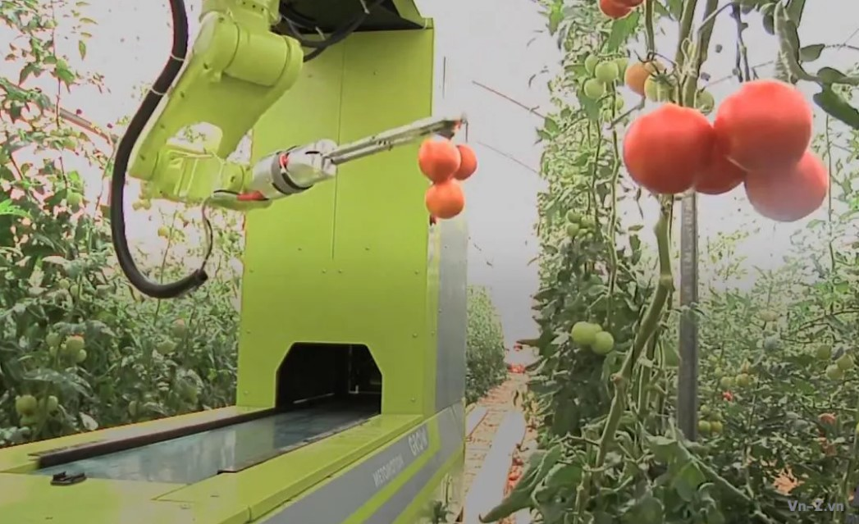
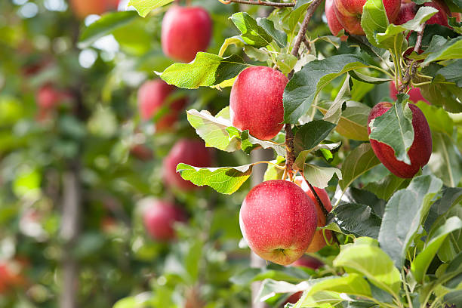
Giới Thiệu
Ý NGHĨA THỰC TIỄN CỦA BÀI TOÁN
THU HOẠCH TỰ ĐỘNG
Hệ thống nhận diện trái cây có thể giúp tự động hóa quá trình thu hoạch
DỰ BÁO SẢN LƯỢNG
Hệ thống hỗ trợ đếm và dự báo trước sản lượng cây trồng
UIT, VNU-HCM
4
UIT, VNU-HCM

Slide 5
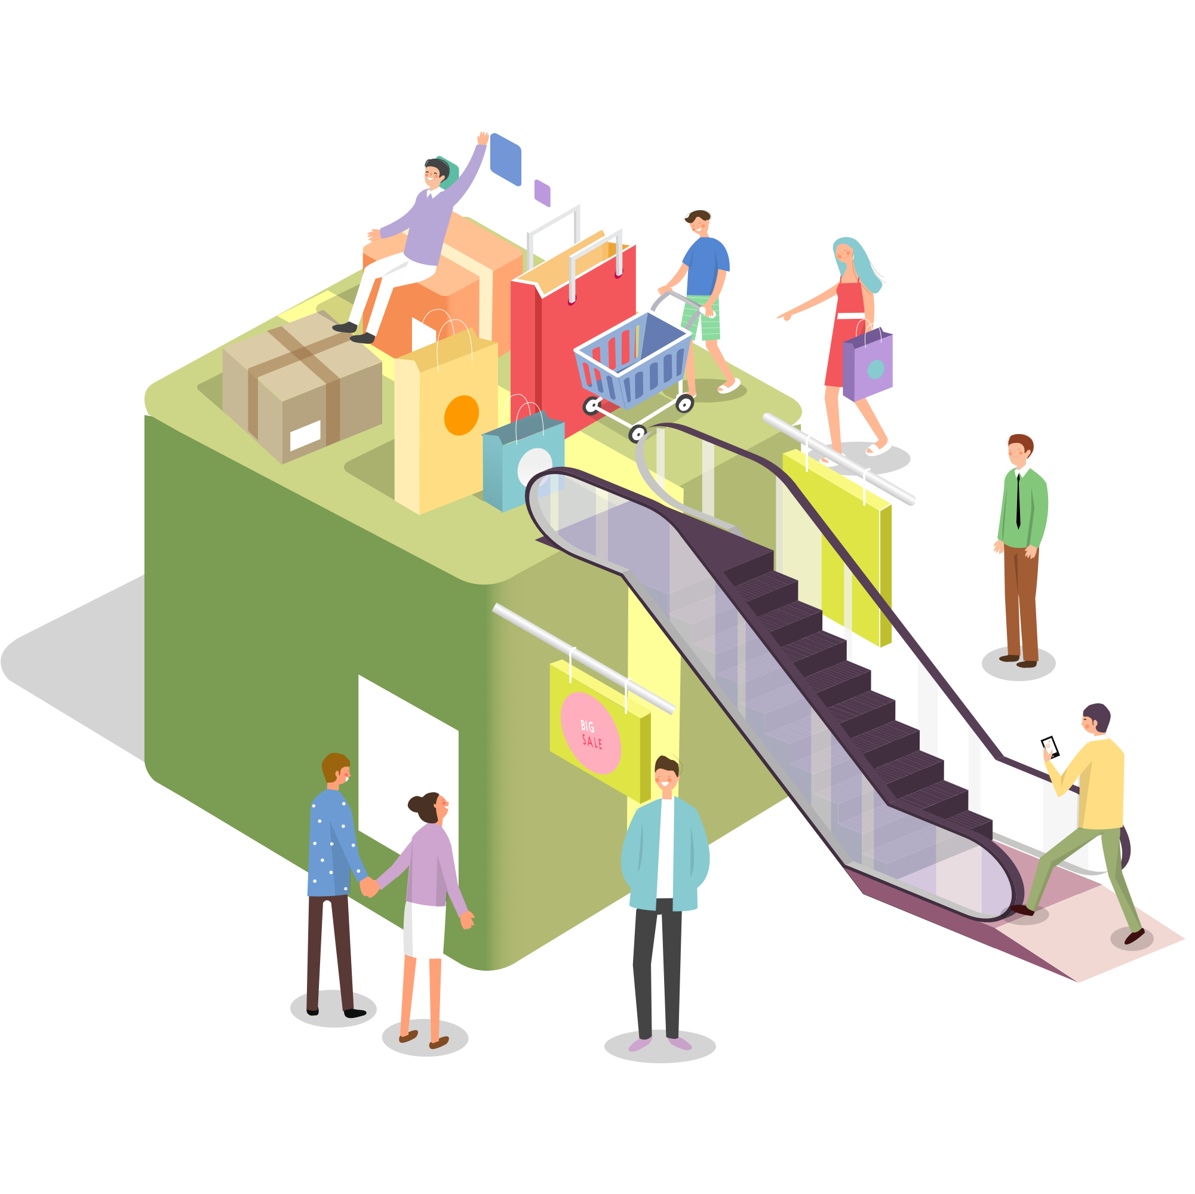
Giới Thiệu
Ý NGHĨA THỰC TIỄN CỦA BÀI TOÁN
BÁN HÀNG TỰ ĐỘNG
Hệ thống bán hàng tự động tại các cửa hàng, gian hàng trái cây
TĂNG CƯỜNG TRẢI NGHIỆM MUA SẮM
Cung cấp thông tin cụ thể về loại trái cây cho khách hàng
UIT, VNU-HCM
5
UIT, VNU-HCM

Slide 6
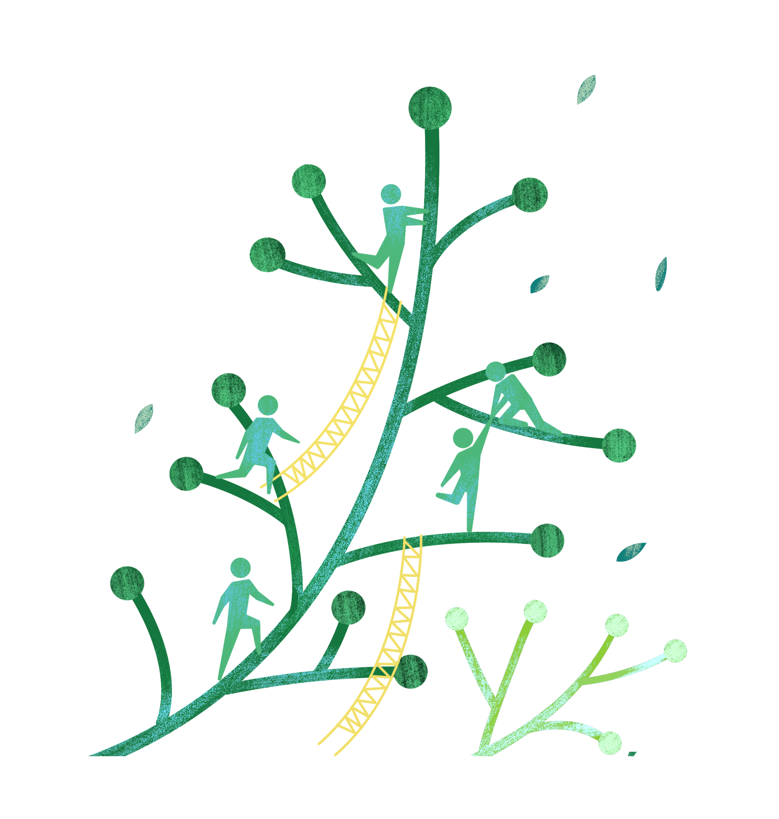
Giới Thiệu
Ý NGHĨA THỰC TIỄN CỦA BÀI TOÁN
NGƯỜI RỐI LOẠN SẮC GIÁC
Hỗ trợ người mắc chứng rối loạn sắc giác phân biệt các loại trái cây có sự tương đồng lớn về hình dáng và màu sắc
TRẺ EM
Hỗ trợ trẻ em học tập và phân biệt các loại trái cây
UIT, VNU-HCM
6
UIT, VNU-HCM

Slide 7
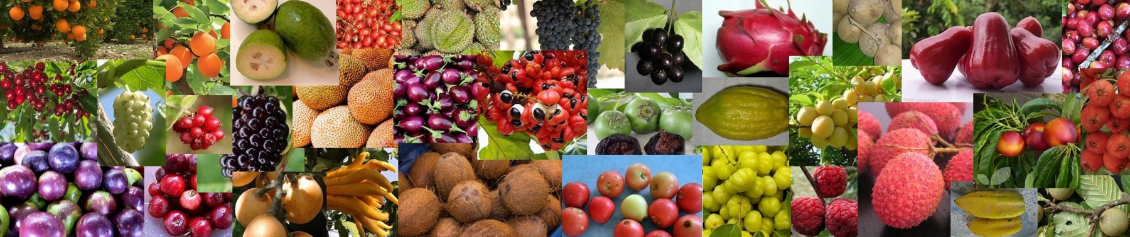
Hướng tiếp cận
GIỚI THIỆU BỘ DỮ LIỆU VÀ XỬ LÍ DỮ LIỆU
Bộ dữ liệu gốc: Fruit-262 – bao gồm 262 loại trái cây khác nhau (mỗi class ~1000 ảnh) phục vụ cho bài toán phân loại và chưa được gán nhãn bouding box.
UIT, VNU-HCM
7
UIT, VNU-HCM

Slide 8
Hướng tiếp cận
GIỚI THIỆU BỘ DỮ LIỆU VÀ XỬ LÍ DỮ LIỆU
Bộ dữ liệu tự tạo:
Apple: 0 | Orange: 1 | Lemon: 2
Avocado: 3 | Cherry: 4 | Coconut: 5
Banana: 6 | Watermelon: 7 | Pineapple:8
Kiwi: 9 | Tomato: 10 | Mango: 11
12 class được lấy từ bộ dữ liệu trên và thực hiện gán nhãn bounding box thủ công bởi thành viên nhóm, mỗi class bao gồm 500 hình chọn ngẫu nhiên trong mỗi bộ.
UIT, VNU-HCM
8
UIT, VNU-HCM

Slide 9
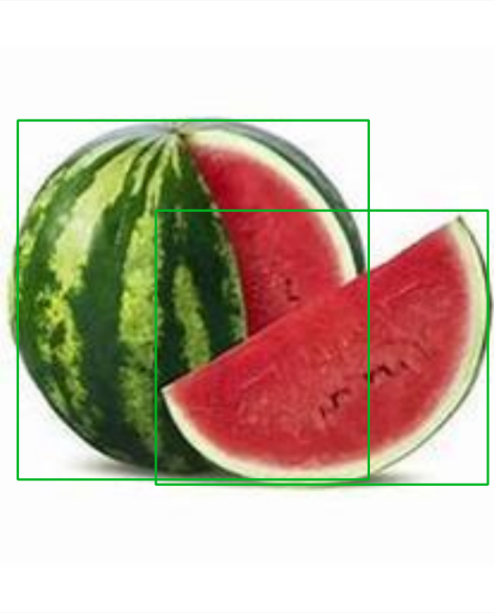
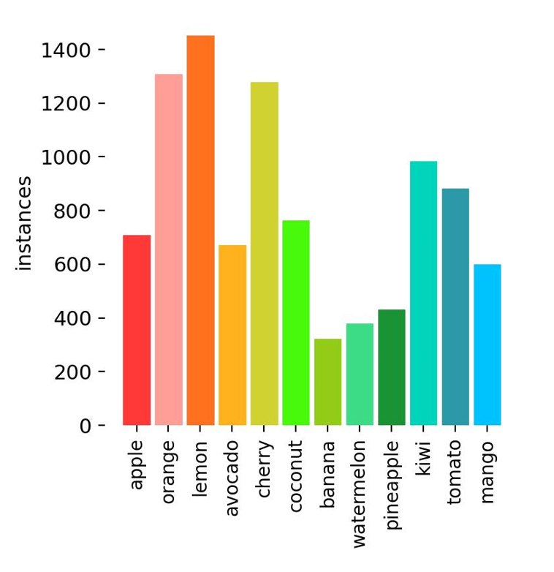
Hướng tiếp cận
GIỚI THIỆU BỘ DỮ LIỆU VÀ XỬ LÍ DỮ LIỆU
208
Kích thước mỗi ảnh: 256x206
Số lượng instance trong các class sau khi label xong:
256
UIT, VNU-HCM
9
UIT, VNU-HCM

Slide 10
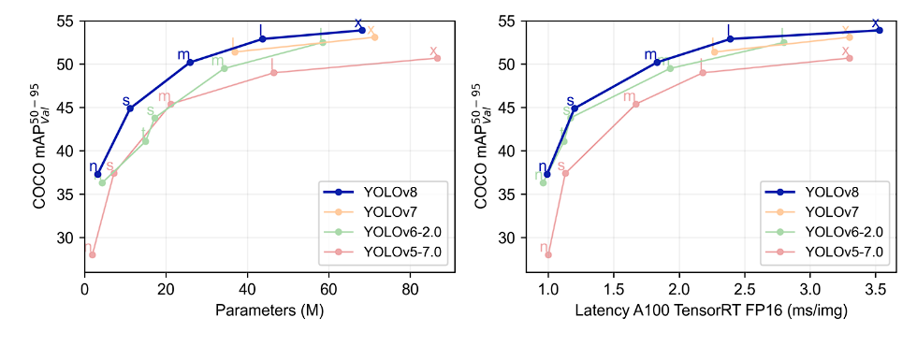
Hướng tiếp cận
PHƯƠNG PHÁP
YOLOv8 là một mô hình máy học được phát triển bởi Ultralytics, công ty đã tạo ra YOLOv5. YOLOv8 là phiên bản mới nhất của loạt mô hình YOLO, được thiết kế để cung cấp hiệu suất vượt trội về cả tốc độ và độ chính xác.
UIT, VNU-HCM
10
UIT, VNU-HCM

Slide 11
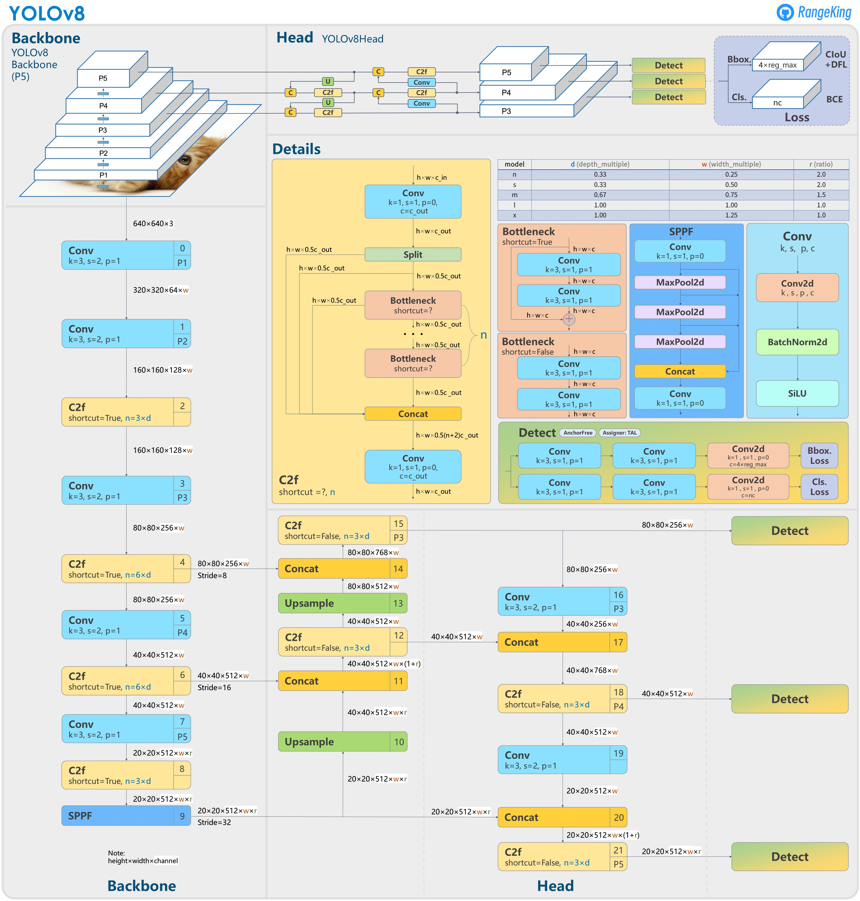
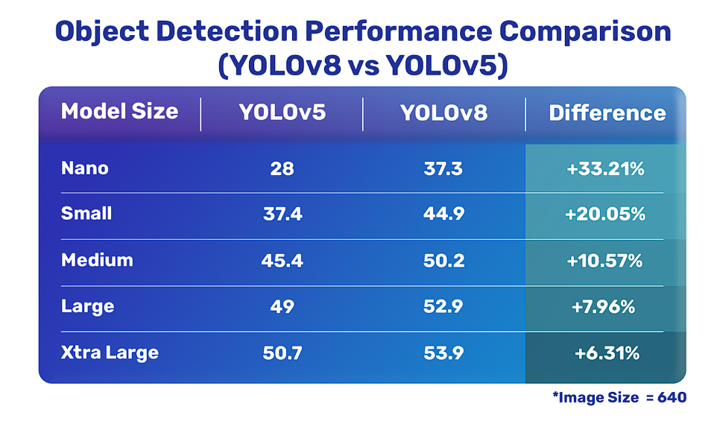
Kiến trúc mô hình:
UIT, VNU-HCM
11
UIT, VNU-HCM

Slide 12
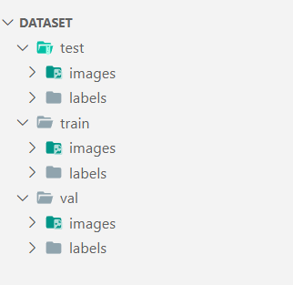
Hướng tiếp cận
HUẤN LUYỆN MÔ HÌNH
Sau khi có dữ liệu được gán nhãn, thực hiện chia dữ liệu và config train:
Train
Val
Test
60%
20%
20%
Cấu trúc thư mục dataset:
UIT, VNU-HCM
12
UIT, VNU-HCM

Slide 13
Hướng tiếp cận
HUẤN LUYỆN MÔ HÌNH
Nhóm thực hiện train trên 3 phiên bản Yolov5, Yolov7 và Yolov8 với 3 kích thước mô hình khác nhau là nano, small, medium và so sánh kết quả giữa các mô hình train được.
Metrics: Precision, Recall, mAP50, mAP50-95
UIT, VNU-HCM
13
UIT, VNU-HCM

Slide 14
Kết quả đạt được
Để có được model tốt nhất, nhóm tiến hành train nhiều model với nhiều phiên bản khác nhau của YOLO và thu được kết quá đánh giá bên dưới
name | metrics/precision(B) | metrics/recall(B) | metrics/mAP50(B) | metrics/mAP50-95(B) | Param (M)
v7x50 | 0,83 | 0,85 | 0,90 | 0,68 | 71,3
v5n50 | 0,89 | 0,91 | 0,94 | 0,75 | 1,9
v5s50 | 0,91 | 0,92 | 0,95 | 0,78 | 7,2
v7_50 | 0,94 | 0,90 | 0,96 | 0,79 | 36,9
v8n50 | 0,93 | 0,90 | 0,95 | 0,80 | 3,2
v5m50 | 0,93 | 0,91 | 0,96 | 0,81 | 21,2
v8s50 | 0,92 | 0,92 | 0,96 | 0,82 | 11,2
v8m50 | 0,93 | 0,93 | 0,96 | 0,82 | 25,9
UIT, VNU-HCM
14
UIT, VNU-HCM

Slide 15
Kết quả đạt được
Dựa vào kết quả thực nghiệm trên, nhóm quyết định sử dụng YOLOv8s50 làm model dựa đoán vì chứa ít tham số hơn nhưng đồng thời kết quả cho ra lại tương đương với model nặng hơn 2,5 lần nó
UIT, VNU-HCM
15
UIT, VNU-HCM

Slide 16
Hướng phát triển
Tối ưu hóa hiệu xuất mô hình
Tinh chỉnh siêu tham số (batch_size, epoch)
Tăng cường dữ liệu hình ảnh
Sử dụng các thuật toán GANS để tự động tạo mới dữ liệu huấn luyện
UIT, VNU-HCM
16
UIT, VNU-HCM

Slide 17
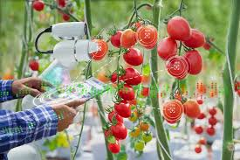
Hướng phát triển
Mở rộng ứng dụng
Nông nghiệp:
Tự động hóa quá trình thu hoạch
Đánh giá năng suất và dự báo thu hoạch
Phân loại tự động giúp tối ưu hóa sau thu hoạch
Kiểm soát chất lượng và sức khỏe của trái cây
UIT, VNU-HCM
17
UIT, VNU-HCM

Slide 18
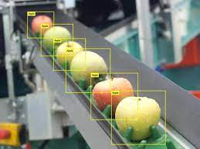
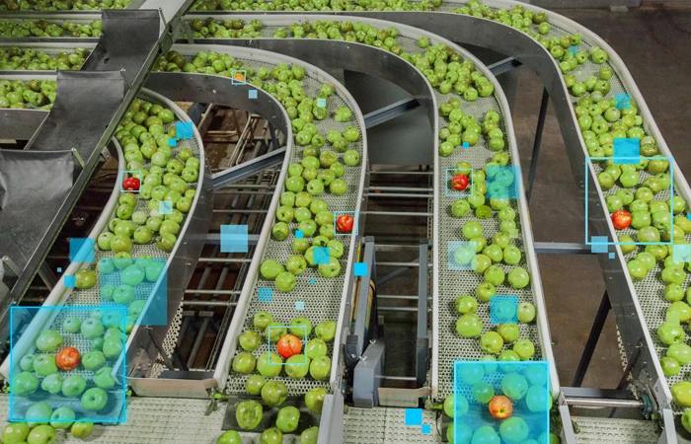
Hướng phát triển
Mở rộng ứng dụng
Các lĩnh vực khác
Quản lý lượng trái cây trong kho, tối ưu hóa quá trình logistic
Kiểm tra chất lượng và tự động phân loại trong quy trình sản xuất thực phẩm
UIT, VNU-HCM
18
UIT, VNU-HCM

Slide 19
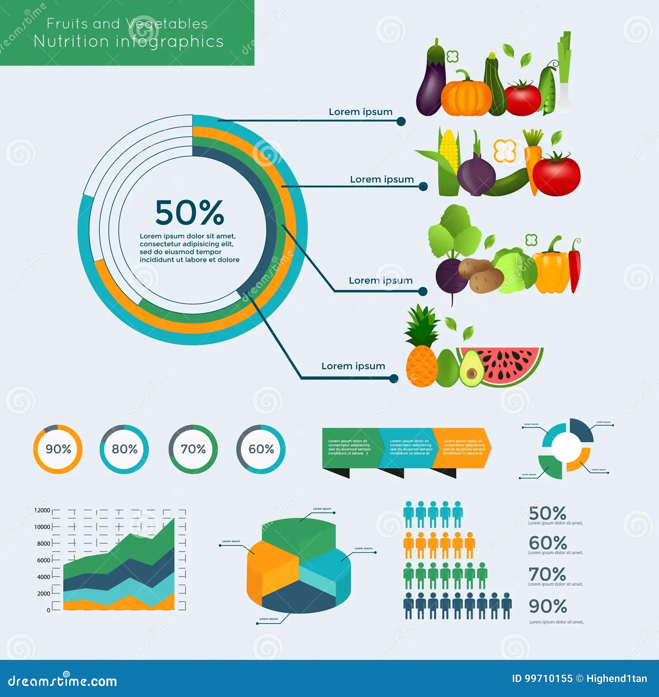
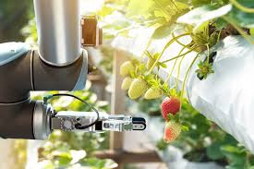
Hướng phát triển
Mở rộng ứng dụng
Các lĩnh vực khác
Đánh giá chất lượng, cung cấp thông tin chính xác cho các chế độ dinh dưỡng
Tích hợp vào hệ thống IoT để theo dõi và quản lý trái cây từ xa với cảm biến và camera
UIT, VNU-HCM
19
UIT, VNU-HCM

Slide 20
Hướng phát triển
Các hướng nghiên cứu tiềm năng
Tăng cường độ chính xác và đa dạng trong các điều kiện môi trường khác nhau
Tích hợp mô hình với công nghệ Sensor và IOT để theo dõi toàn diện cho cây trồng
Tích hợp thông tin về thời tiết, đất đai cung cấp thông tin toàn diện về môi trường sống cho cây trồng
UIT, VNU-HCM
20
UIT, VNU-HCM

Slide 21
Khó khăn – Thách thức
Dataset
Khó khăn trong việc tìm kiếm bộ dữ liệu thật sự phù hợp với nhu cầu
Việc tự Label data tốn nhiều thời gian hơn dự tính
Mô hình
Khó khăn trong việc lựa chọn mô hình thật sự phù hợp, đáp ứng về mặt tính chính xác và thời gian
UIT, VNU-HCM
21
UIT, VNU-HCM

Slide 22
Demo
UIT, VNU-HCM
22
UIT, VNU-HCM

